Slide 1
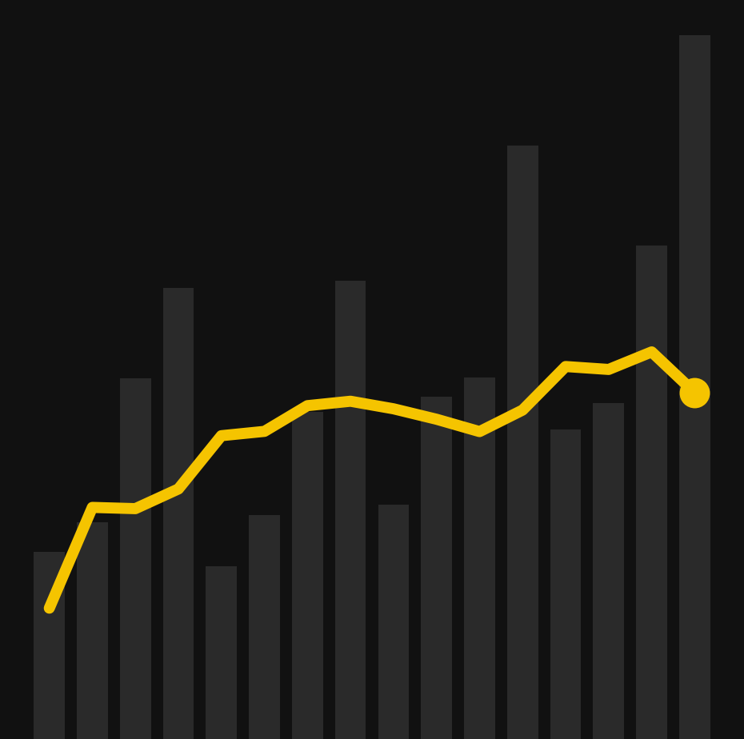
PROYECTO INTEGRADOR · APRENDIZAJE DE MÁQUINA
Rolulabo
Vendemos más, pero cada venta deja menos de lo que podría. Diagnóstico y decisión con BI y aprendizaje de máquina
Gabriel Álvarez · Eduardo Gutiérrez · Emiliano Luna · Rodrigo Naranjo
Universidad Panamericana · Noviembre 2026
Notes:
Presentación del equipo. Rolulabo es una cadena ficticia de artículos de oficina, muebles y tecnología en Estados Unidos. Datos de 2014 a 2017. La pregunta de fondo es por qué las ventas crecen 52% y el margen se queda estancado. La imagen muestra ventas por trimestre en gris y el margen en amarillo.

Slide 2
RESUMEN EJECUTIVO
Recomendamos topes de descuento en 10 estados, que capturan el 91% del beneficio posible
DECISIÓN
Aplicar topes de descuento por subcategoría en los 10 estados de descuento alto, en dos olas de cinco estados que funcionan como experimento controlado.
Extender al resto del país solo si se cumplen los criterios de éxito en la semana 15.
-$36,671 a $44,770
utilidad 2017 de los 10 estados con topes, simulada con el costo real
7 de 8
creencias del negocio refutadas con datos antes de modelar
0.890 vs 0.826
F1 del modelo contra la regla actual para detectar líneas con pérdida
Fuente. Sample Superstore 2014 a 2017, simulación sobre 2017
2
Notes:
Empezamos por la conclusión. La decisión es corregir una tabla de descuentos en 10 estados. Todo lo que sigue es la evidencia que la sostiene.

Slide 3




01 · COMPRENSIÓN DEL NEGOCIO
Rolulabo vende más de $2 millones, pero casi una de cada cinco líneas pierde dinero
12.5%
18.7%
$156K
margen sobre $2.3M de ventas entre 2014 y 2017
de las líneas de venta cerró con pérdida
perdidos en esas líneas, el 35% de lo que ganaron las rentables
Además, uno de cada tres pedidos llega después de lo prometido y la empresa trata igual a todos sus clientes. El objetivo es elevar la utilidad por transacción sin quitarle a Comercial el descuento como palanca de venta.
Fuente. Sample Superstore, 9,994 líneas, 5,009 pedidos, 793 clientes
3
Notes:
Tres síntomas. Pérdidas por línea, entregas fuera de tiempo y una política comercial que no distingue clientes. Las pérdidas se detectan hasta el cierre contable.

Slide 4






METODOLOGÍA
Seguimos CRISP-DM en tres iteraciones ágiles, cada una con un entregable que funciona
1
2
3
4
5
6
Negocio
Datos
Preparación
Modelado
Evaluación
Despliegue
KPIs e historias de usuario
EDA y 8 hipótesis probadas
ETL validado y modelo estrella
Tres modelos, validación temporal
Contra línea base y simulación
Dashboard por área y monitoreo
Iteración | Fases | Entregable | Qué cambió al cerrar
1. Negocio y datos | 1, 2, 3 | ETL validado, EDA, hipótesis | H1 cayó. Ya no es capacitar vendedores, es corregir una tabla
2. Modelos | 4, 5 | Tres modelos contra línea base | H5 cayó. Operaciones pasó de priorizar pedidos a ajustar la promesa
3. Decisión y despliegue | 5, 6 | Simulación, dashboard, decisión | H2 cayó. El riesgo de perder volumen con topes resultó bajo
Definición de terminado. Se regenera con un comando, se compara contra una línea base y está ligado a una decisión
4
Notes:
CRISP-DM nos dio las fases y el enfoque ágil el ritmo. Cada iteración termina con algo que funciona, y al cerrarla revisamos hipótesis. Cuando una cae, ajustamos el backlog. Eso pasó tres veces y cambió el proyecto.

Slide 5

METODOLOGÍA · BACKLOG
Cada pregunta analítica nace de una historia de usuario de un área
Historia de usuario | Criterio de aceptación | Estado
Como gerente comercial quiero saber antes de cerrar si una línea perderá dinero, para ajustar el descuento | Modelo mejor que la regla actual en F1, con intervalo de confianza | Terminada
Como director de finanzas quiero un tope de descuento por subcategoría con su impacto, para aprobar la política | Topes calculados sin usar 2017 y simulados sobre 2017 | Terminada
Como gerente de operaciones quiero saber qué pedidos llegarán tarde, para priorizarlos | AUC mayor a 0.65 en 2017 | Replanteada
Como gerente de marketing quiero grupos de clientes con su rentabilidad, para asignar presupuesto | Grupos estables y con perfil accionable | Terminada
Como director general quiero una sola lectura de las causas, para decidir dónde actuar | Decisión con opciones, impacto y criterios | Terminada
La historia de Operaciones se replanteó porque el AUC fue 0.5. Se entrega una promesa realista en su lugar
5
Notes:
Trabajamos como un equipo de producto. Cada área es un usuario con una historia y un criterio de aceptación. La de Operaciones no se cumplió y lo decimos tal cual, se replanteó con base en evidencia.

Slide 6
02 · COMPRENSIÓN DE LOS DATOS
7 de 8 creencias del negocio resultaron falsas al probarlas con datos
 | Creencia del negocio | Evidencia | Resultado
H1 | El descuento lo decide cada vendedor en cada venta | 656 de 656 combinaciones estado y subcategoría tienen un solo descuento | Refutada
H2 | Dar más descuento hace que el cliente compre más unidades | rho = -0.001, p = 0.94. Misma cantidad con 0% y con 80% | Refutada
H3 | Las pérdidas vienen de cierto tipo de cliente (Consumer, Corporate, Home Office) | Pérdida de 17.5% a 19.3% por segmento, p = 0.19, V = 0.02 | Refutada
H4 | Las pérdidas se concentran en el cuarto trimestre por promociones de temporada | Pérdida de 17.5% a 19.3% por trimestre, p = 0.29 | Refutada
H5 | Los retrasos se concentran en ciertas regiones, categorías o meses | 0 de 24 pruebas significativas, AUC de 0.46 a 0.52 | Refutada
H6 | Los clientes que dejaron de comprar se fueron por entregas tardías | Inactivos 28% de pedidos tarde contra 33% de los activos | Refutada
H7 | Los clientes que más compran son los más rentables | Ventas contra margen rho = 0.04. Descuento contra margen rho = -0.59 | Refutada
H8 | Un modelo de aprendizaje de máquina detecta pérdidas mejor que una regla de negocio simple | F1 0.890 contra 0.826, intervalos de 95% sin traslape | Confirmada
Pruebas. Spearman, Kruskal-Wallis, chi-cuadrada con V de Cramér, Mann-Whitney, Bonferroni y bootstrap. src/hypotheses.py
6
Notes:
Antes de modelar escribimos lo que el negocio daba por cierto y lo probamos. Una hipótesis refutada vale tanto como una confirmada porque evita invertir en la solución equivocada. La única que se confirmó es que el modelo sí le gana a la regla.

Slide 7
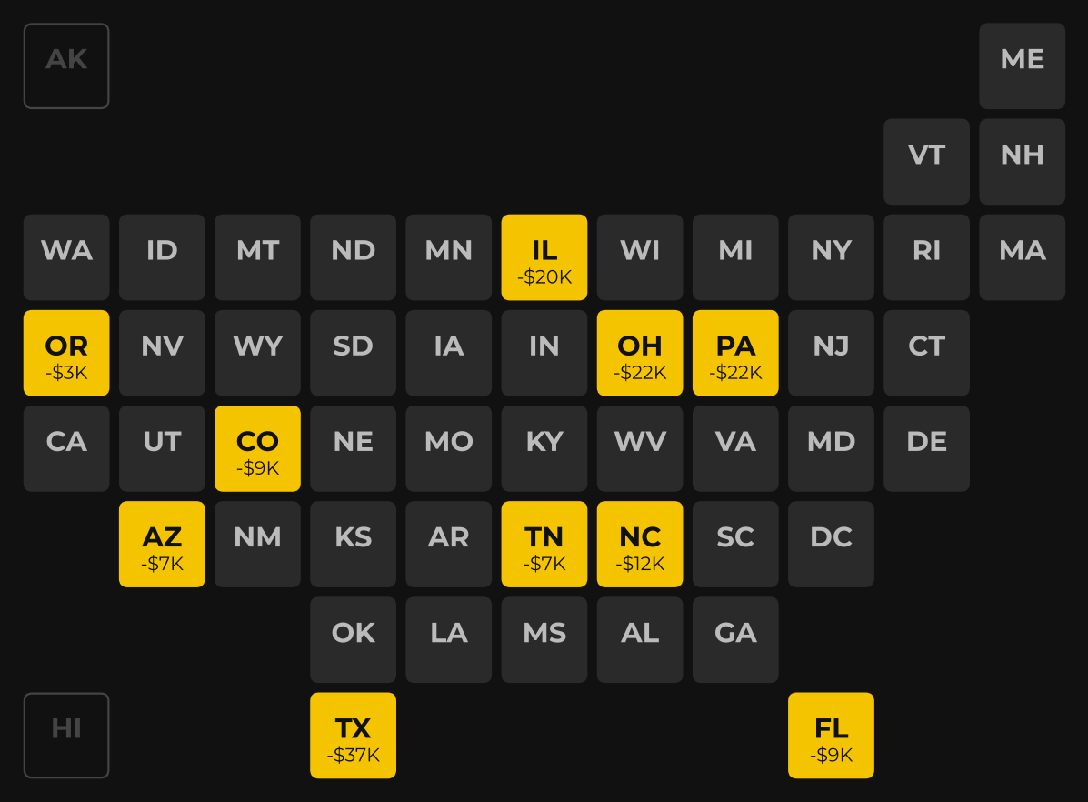
INSIGHT 1 · H1 REFUTADA
La pérdida es una política, no un error del vendedor
EL DESCUENTO ES UNA TABLA
656 de 656 combinaciones de estado y subcategoría tienen un solo descuento
El vendedor no decide, hereda. Illinois, Texas, Pennsylvania y Ohio promedian de 32% a 39%.
LA PÉRDIDA ES DETERMINISTA
Una línea pierde cuando el descuento supera 1 menos costo entre precio
Esa regla explica el 100% de las pérdidas y permite simular cualquier política.
Los 10 estados en amarillo concentran el 93% de las pérdidas con 39% de las líneas.
En amarillo, estados con descuento promedio mayor a 25% y su pérdida bruta 2014 a 2017
7
Notes:
Este es el giro del proyecto. Pensábamos que los vendedores daban descuentos a criterio. Los datos dicen que el descuento viene de una tabla regional. La recomendación se vuelve muy concreta, reescribir la tabla.

Slide 8
INSIGHT 1 · EVIDENCIA
Arriba de 20% de descuento casi todas las líneas pierden dinero
Proporción de líneas con pérdida por nivel de descuento, 2014 a 2017. Eje horizontal, descuento aplicado
8
Notes:
Con 0% ninguna línea pierde. Con 20% pierde el 14%, la zona gris que depende del producto. De 30% en adelante pierden entre 87% y 100%.

Slide 9
INSIGHT 2 · H2 REFUTADA
El descuento no compra volumen, el cliente lleva lo mismo con 0% que con 80%
CORRELACIÓN DE SPEARMAN
rho = -0.001
p = 0.94, Kruskal-Wallis p = 0.53
Quitar descuento donde genera pérdida tiene poco riesgo de perder ventas. Es la objeción principal a los topes y los datos no la sostienen.
Unidades promedio por línea según nivel de descuento, 2014 a 2017
9
Notes:
La objeción natural a los topes es que vamos a vender menos. Los datos dicen que la cantidad por línea no cambia con el descuento. Ojo, el dataset no registra a quien no compró, por eso la decisión incluye un piloto con grupo de control.

Slide 10

03 · MODELADO Y EVALUACIÓN
El gradient boosting supera a la regla de negocio en F1 y PR-AUC
Solo variables que el vendedor conoce al capturar. Entrenamiento 2014 a 2016, prueba 2017. Hiperparámetros y umbral con validación cruzada temporal.
Modelo | PR-AUC | F1 | Precisión | Recall | Pérdida detectada
Regla descuento mayor a 20% | 0.814 | 0.826 | 0.976 | 0.716 | 89%
Regresión logística | 0.945 | 0.842 | 0.825 | 0.860 | 95%
Árbol de decisión | 0.944 | 0.859 | 0.919 | 0.806 | 92%
Random forest | 0.956 | 0.864 | 0.843 | 0.885 | 97%
Gradient boosting, elegido | 0.967 | 0.890 | 0.868 | 0.913 | 97%
IC 95% de F1 por bootstrap. Modelo 0.871 a 0.908, regla 0.802 a 0.851
10
Notes:
La línea base importante es la regla de negocio, no el azar. El gradient boosting se eligió por PR-AUC en validación cruzada, sin ver la prueba, y también gana en prueba. Validación 0.952, prueba 0.967, sin sobreajuste. Los intervalos no se traslapan.

Slide 11
INSIGHT 3 · H8 CONFIRMADA
El modelo encuentra las pérdidas que la regla no ve con 20% de descuento
169
0
117
pérdidas en 2017 con exactamente 20% de descuento, de 1,223 líneas
detectadas por la regla de negocio
detectadas por el modelo, con 74 falsas alarmas
Importancia por permutación. Descuento 0.75, subcategoría 0.09, precio 0.04. Región, segmento y envío no aportan, la pérdida depende del producto y del descuento.
Fuente. reports/metrics/loss_model.json, prueba 2017
11
Notes:
Con 20% pierden Storage, Bookcases, Supplies y Tables, pero no Paper, Binders ni Art. Eso es lo que la regla no puede capturar.

Slide 12

ENTREGABLE PARA COMERCIAL Y FINANZAS
Ocho subcategorías concentran la utilidad que se recupera con topes
Subcategoría | Desc. promedio | Desc. máximo | Líneas con pérdida | Tope | Recupera 2017
Binders | 37% | 80% | 40% | 30% | $26,078
Tables | 26% | 50% | 63% | 10% | $17,035
Machines | 31% | 70% | 40% | 25% | $11,570
Chairs | 17% | 30% | 36% | 10% | $9,929
Bookcases | 21% | 70% | 47% | 5% | $6,510
Storage | 7% | 20% | 19% | 0% | $5,030
Phones | 15% | 40% | 14% | 25% | $3,643
Appliances | 16% | 80% | 13% | 25% | $2,804
Tope = menor entre el percentil 10 del descuento de equilibrio y el tope del modelo. Calculado solo con 2014 a 2016
12
Notes:
Dos métodos independientes, uno contable y otro aprendido por el modelo. Que coincidan en orden de magnitud es una prueba de consistencia. Las subcategorías con tope de 0% tienen productos que se venden casi al costo.

Slide 13
EVALUACIÓN DE NEGOCIO
Con topes, la utilidad de 2017 casi se duplica y conviene aun perdiendo volumen
Utilidad 2017
Sensibilidad a pérdida de volumen
$93K
$183K
Volumen perdido en líneas afectadas | Utilidad extra
0% | +$89,220
10% | +$84,904
25% | +$78,430
50% | +$67,639
100% | +$46,058
Líneas con pérdida
620
49
El tope cambia 925 líneas, el 28% del año.
Las líneas afectadas perdían $46,058 en conjunto. Aun perdiéndolas todas, la política conviene.
Utilidad recalculada con el costo unitario real de cada producto. Supuesto principal, volumen constante
13
Notes:
Como el costo es fijo por producto, la utilidad con otro descuento se calcula exacta. El supuesto débil es que la gente compra lo mismo con un precio neto más alto. H2 y la tabla de sensibilidad lo atacan.

Slide 14




CÓMO SE USA EL MODELO
El modelo calcula, la regla recomienda y una persona decide
1 · SCORE
2 · REGLA
3 · DECISIÓN HUMANA
Probabilidad de pérdida
Semáforo auditable
Gerente comercial
El gradient boosting la calcula al capturar el pedido
Rojo si supera el tope. Amarillo si el score pasa 0.37. Verde en otro caso
Ajusta, aprueba una excepción con justificación o rechaza. Queda en bitácora
Semáforo 2017 | Líneas | Por mes | Tasa de pérdida | Monto perdido
Rojo | 925 | 77 | 65% | 99.2%
Amarillo | 13 | 1 | 38% | 0.1%
Verde | 2,374 | 198 | 1% | 0.7%
Revisión humana en 28% de las líneas, unas 78 al mes, que cubren el 99.3% del monto perdido
14
Notes:
Este punto es central. El modelo no decide nada. Da un score, una regla escrita lo traduce en semáforo y una persona decide. La carga es razonable, unas 78 líneas al mes, y ahí está el 99% del dinero perdido. Cada decisión queda registrada en el dashboard con responsable y justificación, lo que permite auditar excepciones. La misma lógica aplica a la política de descuentos, que aprueba Finanzas, y a la extensión nacional, que decide Dirección.

Slide 15


INSIGHT 4 · H5 Y H6 REFUTADAS
El retraso no se puede predecir, el problema está en la promesa
0 de 24
pruebas chi-cuadrada significativas con Bonferroni. AUC de 0.46 a 0.52 dentro de cada modalidad
Modalidad | Promesa hoy | Cumple hoy | Promesa nueva | Cumpliría
Same Day | 0 días | 95% | 0 días | 95%
First Class | 2 días | 60% | 3 días | 100%
Second Class | 3 días | 59% | 5 días | 100%
Standard Class | 5 días | 70% | 7 días | 100%
Tampoco explica el abandono. Los clientes inactivos tuvieron menos retrasos (28%) que los activos (33%). Mejorar envíos no recupera clientes.
Second Class tarda 4 o 5 días el 41% de las veces, lo que hoy se espera de Standard Class. Para poder predecir después hay que registrar transportista, almacén y fecha real de entrega.
Promesa nueva = percentil 95 de días de envío por modalidad. Promesa actual es un supuesto del equipo
15
Notes:
Es un resultado negativo y lo presentamos como tal. Un modelo con AUC de 0.5 no sirve para priorizar pedidos. La recomendación para Operaciones es prometer lo que de hecho se cumple.

Slide 16




INSIGHT 5 · H7 REFUTADA
Vender mucho no es ser rentable, cuatro grupos y uno destruye margen
Alto valor rentable
Cazadores de descuento
Compradores ocasionales
Inactivos
347
201
172
73
clientes
clientes
clientes
clientes
Margen 18.4%
Descuento 12.4%
65% de las ventas
29% de las pérdidas
Margen -5.4%
Descuento 24.4%
23% de las ventas
62% de las pérdidas
Margen 21.0%
Descuento 10.0%
8% de las ventas
2% de las pérdidas
Margen -0.2%
Descuento 21.6%
4% de las ventas
7% de las pérdidas
K-Means sobre recencia, frecuencia, monto, margen y descuento. k = 4, silueta 0.22, ARI bootstrap 0.72
16
Notes:
El margen del cliente no se relaciona con cuánto compra, sino con el descuento que recibe. Los Cazadores compran casi tan seguido como el grupo de alto valor pero con el doble de descuento. Hacen el 60% de sus compras en los 10 estados de descuento alto.

Slide 17





SÍNTESIS
Seis insights, cada uno con su acción
La pérdida es una política
El descuento no compra volumen
Vender mucho no es ser rentable
Reescribir la tabla de descuentos de 10 estados
Aplicar topes con un piloto que mida el efecto real
Ofrecer servicio y no precio a los Cazadores
El modelo ve la zona gris del 20%
El retraso es un problema de promesa
La segmentación oficial no sirve
Usar el evaluador de línea en ese rango
Prometer 3, 5 y 7 días y registrar entregas
Presupuestar marketing con los cuatro grupos
Cada insight sale de una hipótesis probada o de un modelo evaluado contra línea base
17
Notes:
Aquí juntamos todo. Seis insights, cada uno con una acción concreta y un responsable. Los primeros tres son los que mueven la utilidad.

Slide 18

04 · DECISIÓN DE NEGOCIO
Evaluamos tres opciones y recomendamos la C
Opción | Utilidad 2017 simulada | Riesgo
A. Mantener la política actual | $93,439 | Sigue perdiendo dinero en 10 estados
B. Topes en todo el país de inmediato | $182,660 | No mide el efecto real en volumen antes de escalar
C. Topes en los 10 estados en dos olas, el resto después | $174,880 | Bajo. La primera ola sirve de experimento contra la segunda
Por qué C y no B. Captura el 91% del beneficio con 815 de las 925 líneas afectadas, y mide el efecto real en volumen antes de escalar. Mientras corre la primera ola, la segunda funciona como grupo de control. Es reversible porque solo cambia una tabla.
Utilidad simulada con el costo real de 2017 y volumen constante
18
Notes:
La opción B da un poco más en papel, pero apuesta todo a un supuesto que no podemos verificar con estos datos. La C resuelve esa limitación con un experimento natural y conserva el 91% del beneficio.

Slide 19
DECISIÓN
Topes de descuento en los 10 estados de descuento alto, en dos olas, a partir del siguiente trimestre
Semanas 1 a 2
Finanzas aprueba la tabla y se carga en el sistema
Semanas 3 a 8
Ola 1 en cinco estados, los otros cinco de control
Semanas 9 a 14
Ola 2 en los cinco restantes
Semana 15
Dirección revisa y decide extender al país
Criterios de éxito
Líneas con pérdida menores a 5% en estados tratados. Pedidos por cliente sin caer más de 10% contra control. Margen positivo en los 10 estados.
Criterio de alto
Si los pedidos por cliente caen más de 25% contra el control, se revisan los topes antes de la segunda ola. En paralelo, nueva promesa de entrega y campañas por grupo.
19
Notes:
Esta es la decisión que le pedimos a Dirección. Es concreta, tiene responsables, fechas, criterios de éxito y un criterio de alto. Si algo sale mal se detecta en la ola 1 y se corrige antes de escalar.

Slide 20




05 · DESPLIEGUE
La solución vive como producto de BI con modelos integrados
Fuente
Ventas del ERP, hoy el CSV
ETL en Python
Validación, limpieza y variables
Modelo estrella
fact_lineas y 4 dimensiones
Modelos ML
scikit-learn versionados
Dashboard
Una pestaña por área
Monitoreo | Regla
Reentrenamiento | Cada trimestre con datos nuevos, recalculando los topes
Deriva | Vigilar la distribución del descuento y del precio de lista
Alerta de negocio | Líneas con pérdida mayores a 5% en cualquier estado
Alerta de modelo | F1 del trimestre por debajo del de la regla simple
El modelo estrella se conecta igual a Power BI, Looker Studio o Tableau. data/processed/bi
20
Notes:
No entregamos un notebook aislado. Entregamos un flujo de BI con ML. ETL validado, modelo estrella, modelos versionados y un dashboard por área, más reglas de monitoreo para que el modelo no se degrade sin que nadie se entere.

Slide 21
LIMITACIONES Y REPRODUCIBILIDAD
Los límites están acotados y todo se regenera con un comando
Datos sintéticos. La utilidad sale de una fórmula con costo fijo. Con fletes y devoluciones las métricas bajarían.
Volumen por línea. No vemos a quien no compró, por eso el piloto con grupo de control.
Promesa supuesta. La recomendación usa la distribución real de días, no la tasa.
Grupos con frontera difusa. Silueta 0.22, los perfiles son tendencias.
Un país, cuatro años. No se valida en otro mercado.
Se regenera en 30 segundos
pip install -r requirements.txt
python src/run_all.py
streamlit run app/dashboard.py
Todo en Python. Semilla 42, supuestos en src/config.py, métricas en JSON y notebook ejecutado.
Detalle en la sección 3.2 del reporte
21
Notes:
Reconocemos que las métricas de clasificación son altas porque el dataset es sintético. El método se traslada, el nivel de desempeño no. Todo el pipeline se puede correr en vivo si el profesor lo pide.

Slide 22

ROLULABO
Preguntas
Menos descuento donde no se paga, una promesa de entrega honesta y una estrategia distinta para cada grupo de clientes.
Elaborado por Gabriel Álvarez Mendoza
Uso de IA. El equipo usó Claude (Anthropic) como asistente para estructurar código, revisar la metodología y redactar borradores. Las decisiones, la ejecución y la interpretación son del equipo. Datos, Sample Superstore, Kaggle.
Notes:
Cerrar con la idea central y abrir a preguntas. Tener a la mano el dashboard y el notebook.

